Slide 1
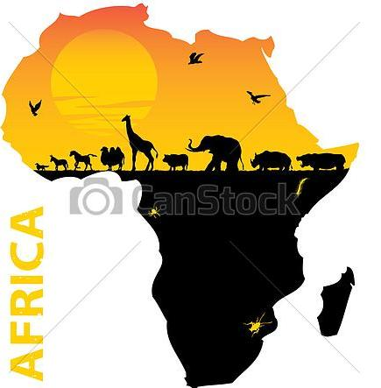
Природные зоны Африки
Урок в 7 классе
Учитель Бабанина И.А.

Slide 2
Цель:
Формирование знаний об особенностях природных зон Африки, знакомство с органическим миром Африки

Slide 3
Задачи:
продолжить формирование представлений и знаний о природе Африки;
определить взаимосвязь между особенностями климата и природными зонами Африки;
познакомиться с особенностями растительного и животного мира природных зон Африки;
продолжить формирование чувства любви к природе, окружающему миру.

Slide 4
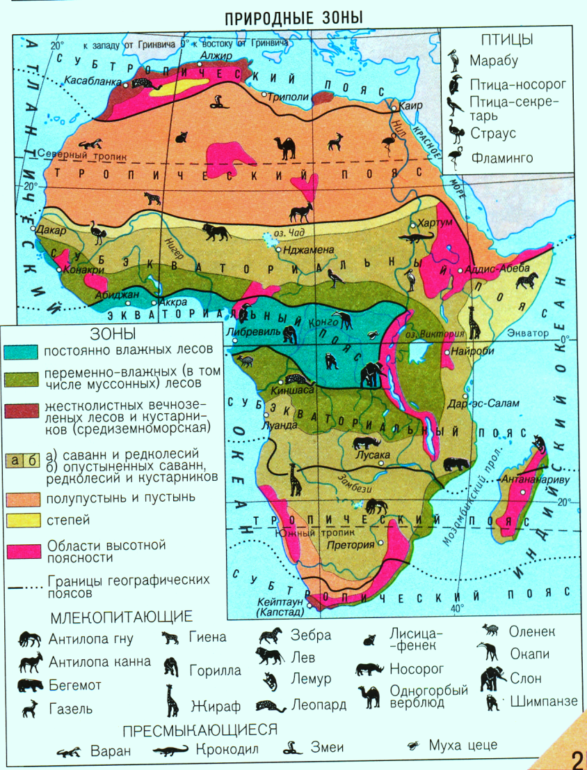
Карта природных зон

Slide 5
Природные зоны Африки
Влажные экваториальные леса
Экваториальный климат – тепло и влажно в течение всего года
Почвы красно-желтые ферралитные
Саванны
Субэкваториальный климат – 2 сезона: жаркая сухая зима и теплое влажное лето
Почвы
красно-бурые
Тропические пустыни
Тропический климат: сухой и жаркий
Почв нет
Жестколистные леса и кустарники
Субтропический климат -2 сезона: жаркое сухое лето и влажная теплая зима
Почвы - красноземы

Slide 6
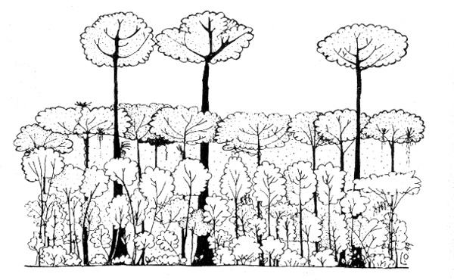
ВЛАЖНЫЕ
ЭКВАТОРИАЛЬНЫЕ ЛЕСА

Slide 7
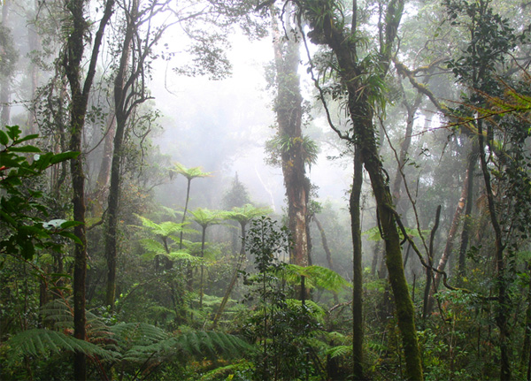

Slide 8
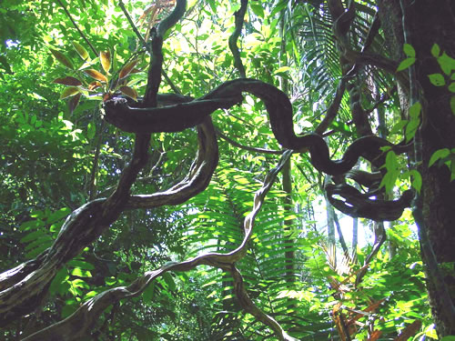
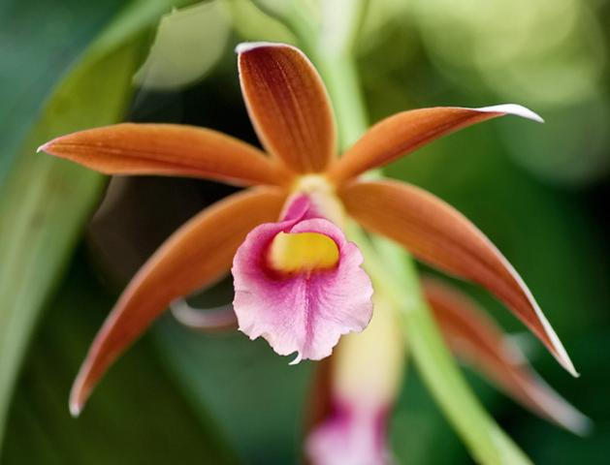
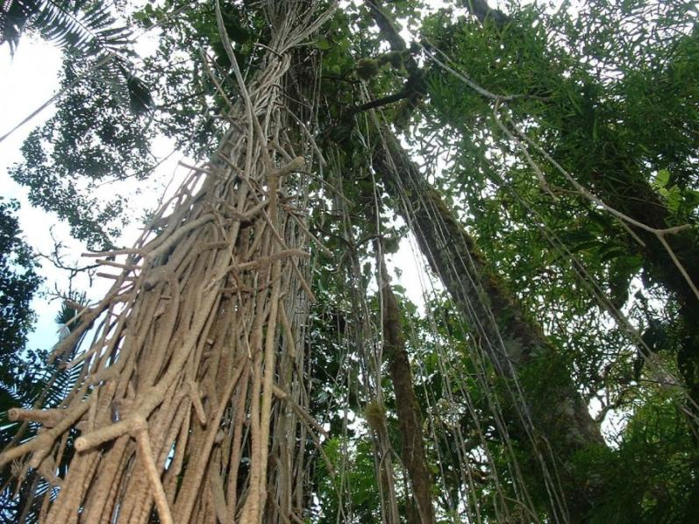
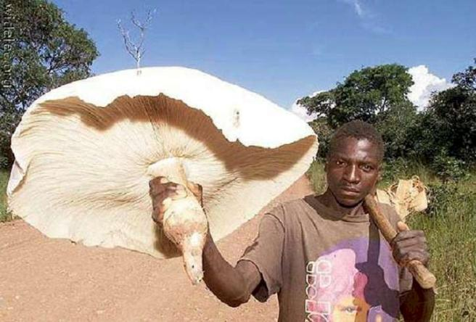

Slide 9
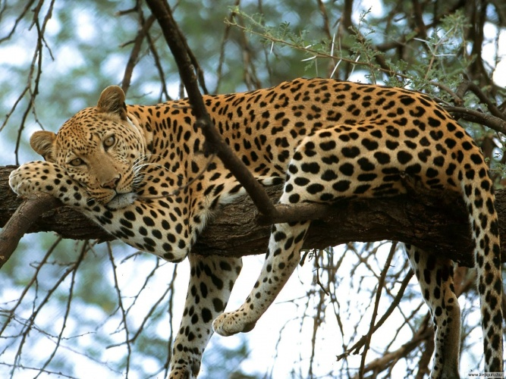
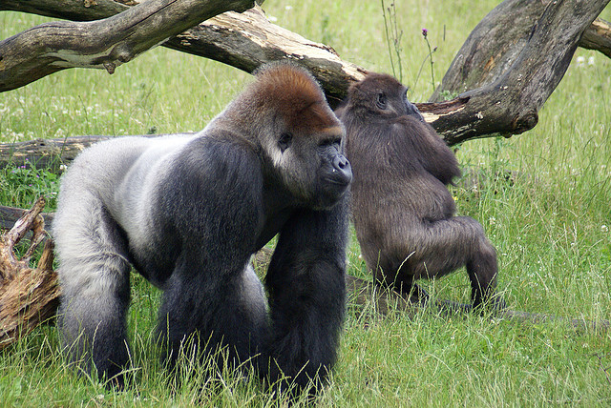
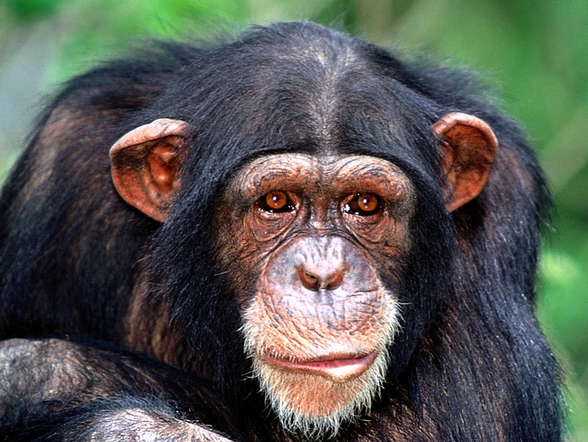
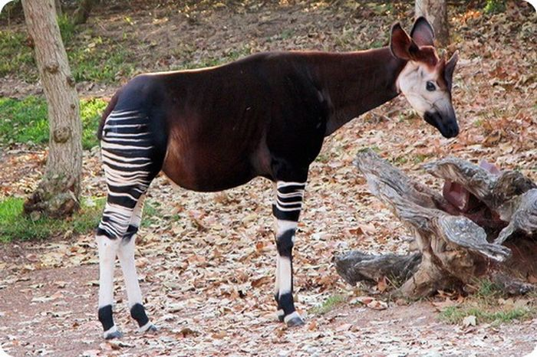
Животный мир

Slide 10
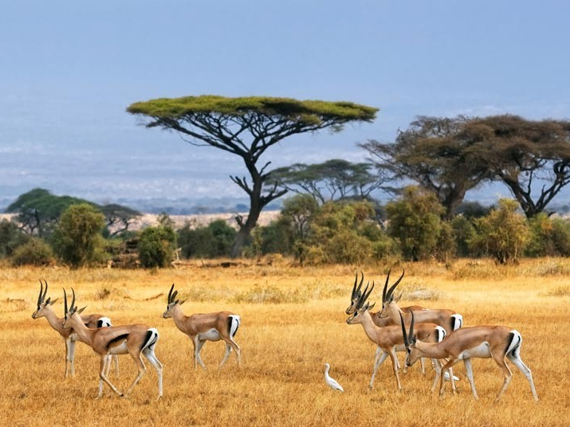
Саванна
Саванны – обширные пространства покрытые травяной растительностью с редко разбросанными деревьями и кустарниками. Типичны для субэкваториального климата с резким разделением года на сухой и дождливый сезоны. В сухое время года растительность саванн замирает; саванны желтеют, а высохшие растения зачастую подвергаются пожарам, по причине которых кора деревьев обычно является опалённой.

Slide 11
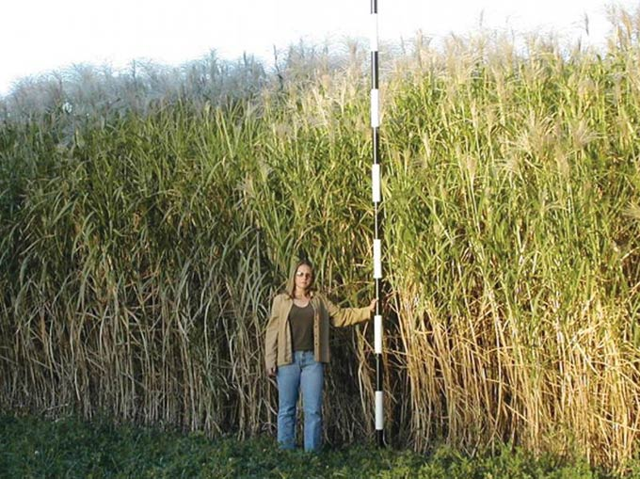
Слоновая трава

Slide 12
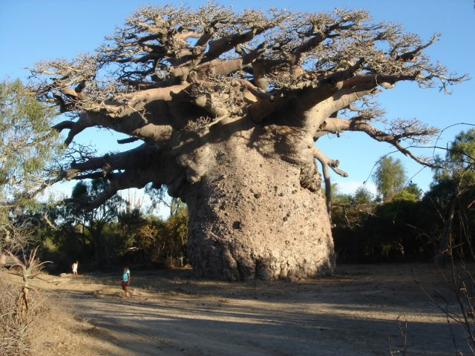
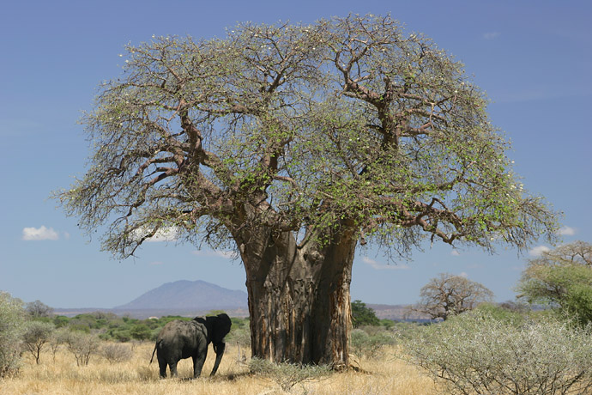
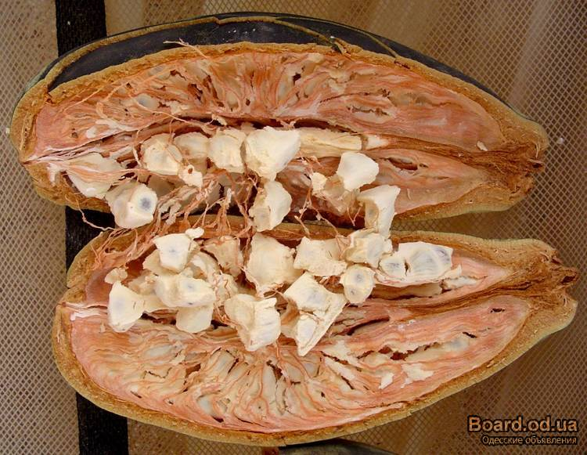
БАОБАБ

Slide 13
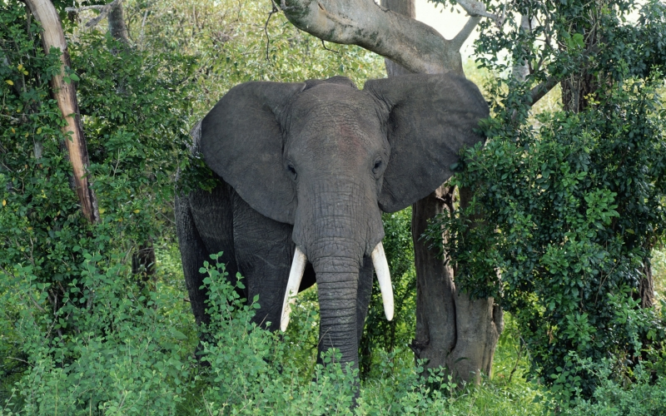
Животный мир

Slide 14
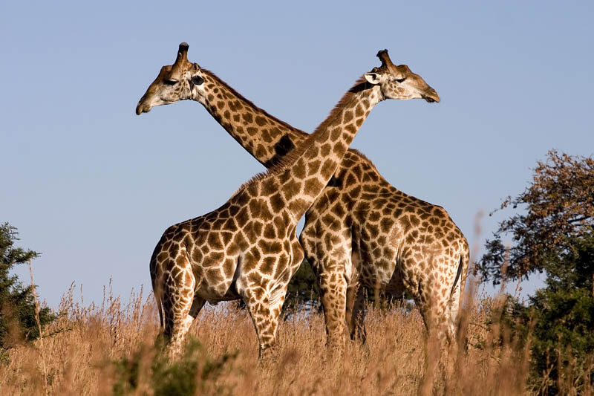
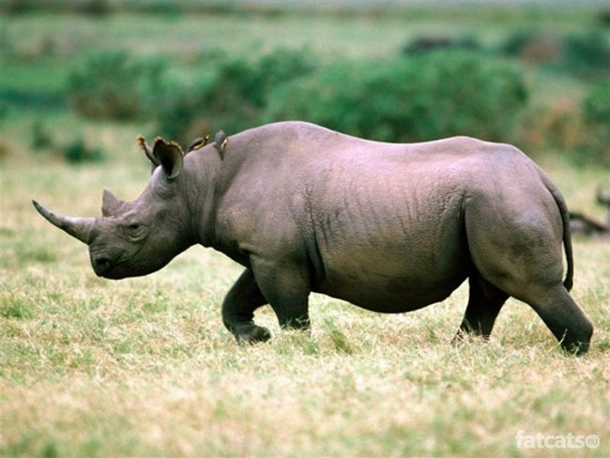
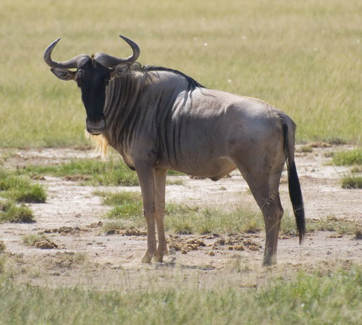
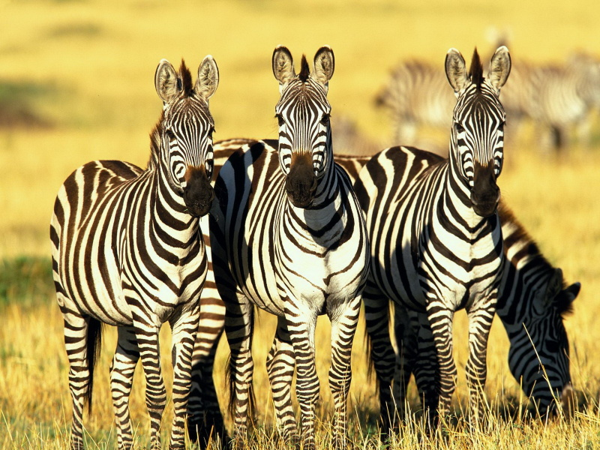

Slide 15
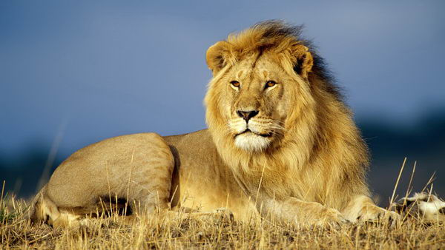
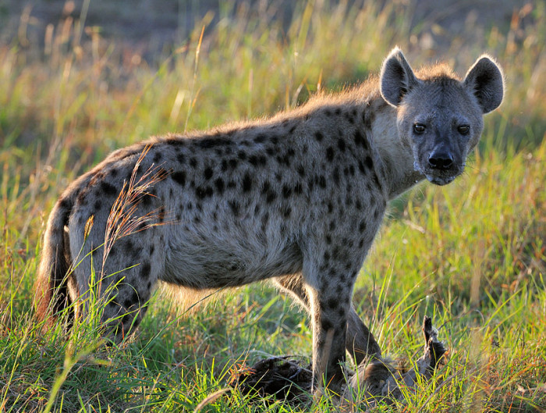
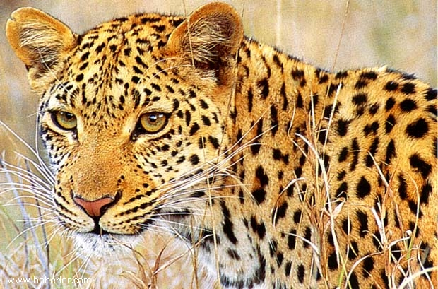
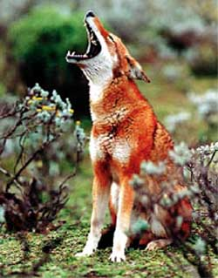
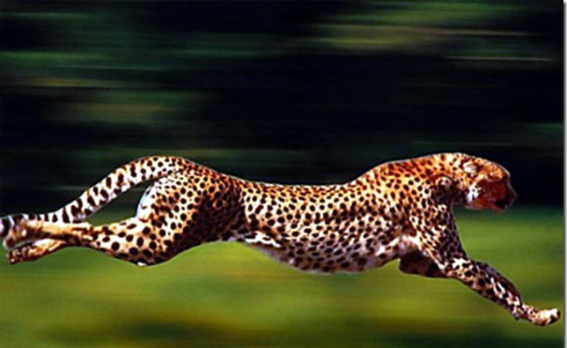

Slide 16
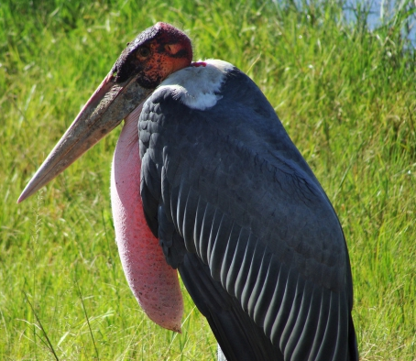
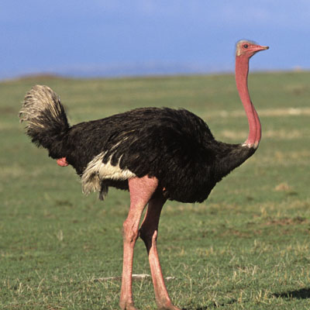
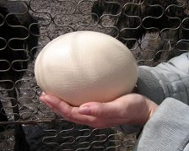
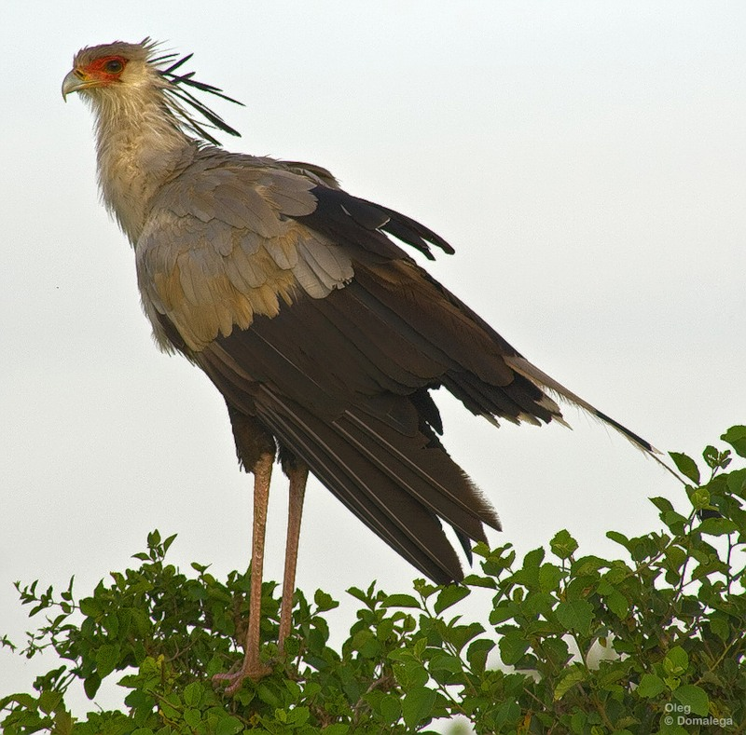
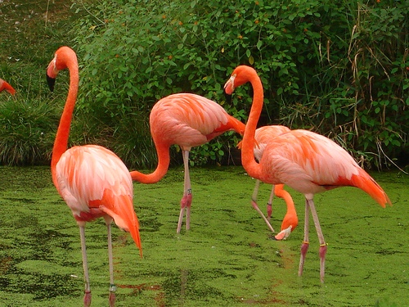

Slide 17
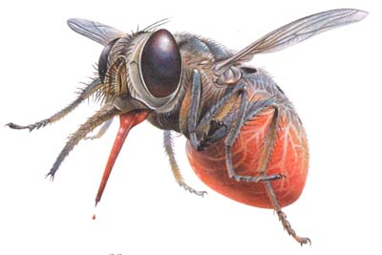
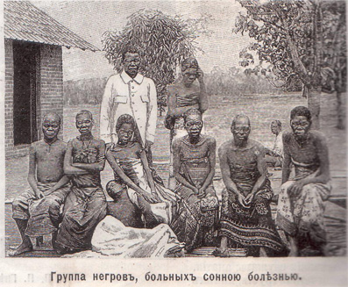
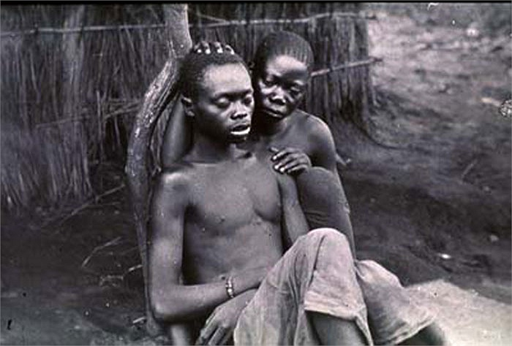
Муха це-це

Slide 18
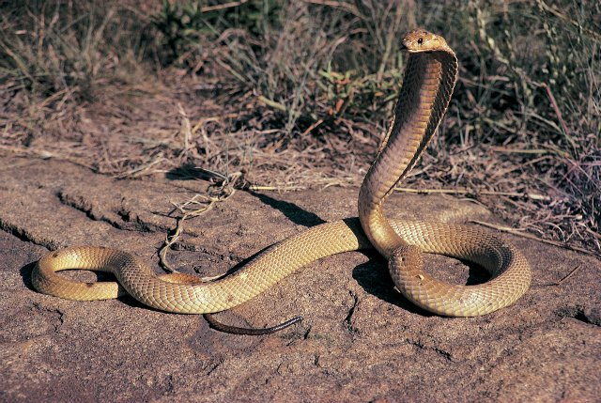
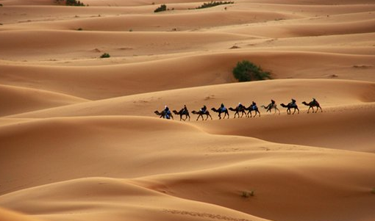
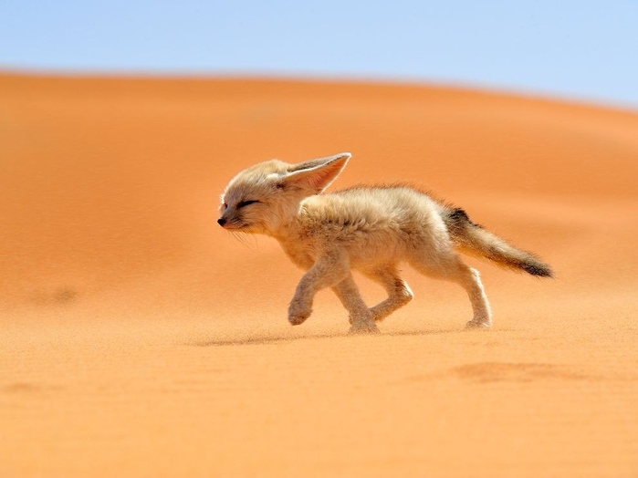
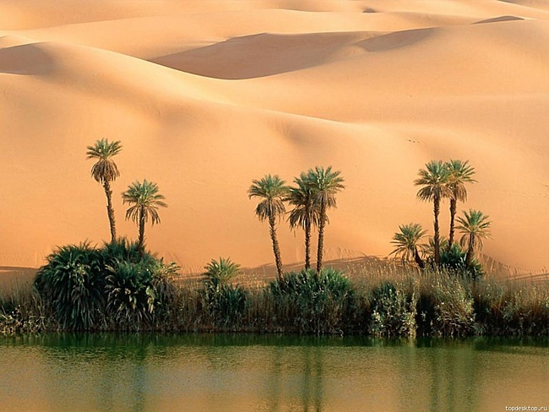
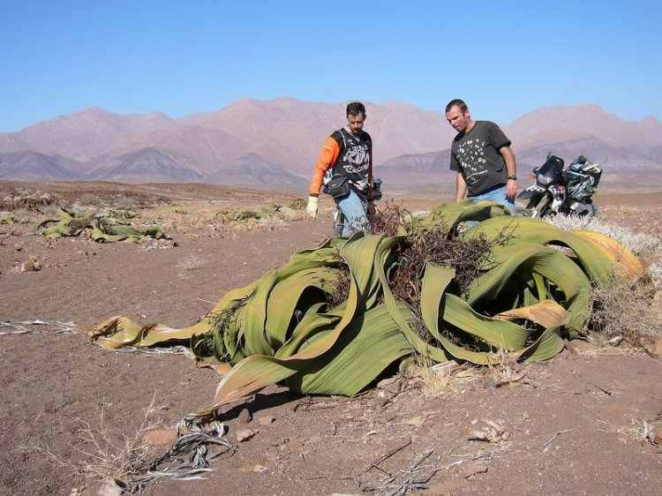
Тропические пустыни

Slide 19
ЗАГАДКИ
Головой качает он, добрый, старый, милый …. Очень страшная, лохматая, обезьяна волосатая. …. Чтоб ходить им без труда у него в горбу еда…. Прячет голову от страха в толстый панцирь…. Он размером, будто шкаф. длинношеий наш…. Он кивает толстым рогом, помогайте…. Очень сильно жалит он, этот страшный ….
В яркой шубе, без затрат ходит важный… . Эта птица всем возьмет, да одной ногой побьет. …

Slide 20
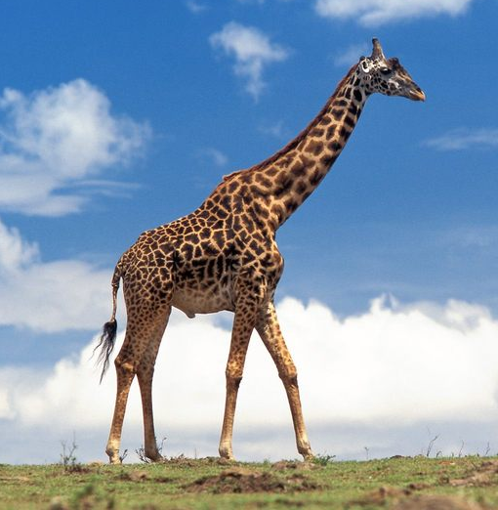
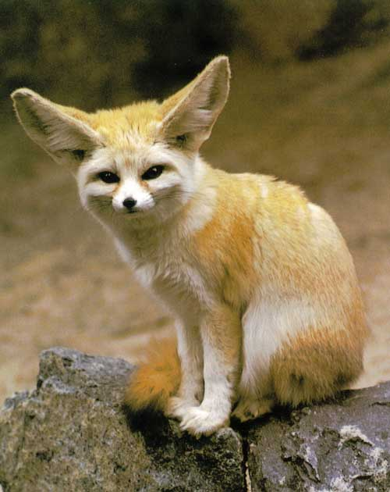
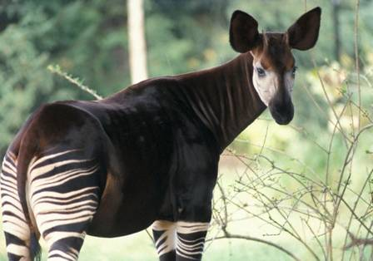
А
3
2
1
В
С

Slide 21
3
В
2
А
1
С

Slide 22
Домашнее задание
Прочитать и пересказать §
Обозначить в контурной карте природные зоны

